Slide 1
DLG（F）系列
矿用空压机
市场部
产品管理部制作

Slide 2
目录(Content)
产品范围
技术参数
产品特点
产品选配
智能控制

Slide 3
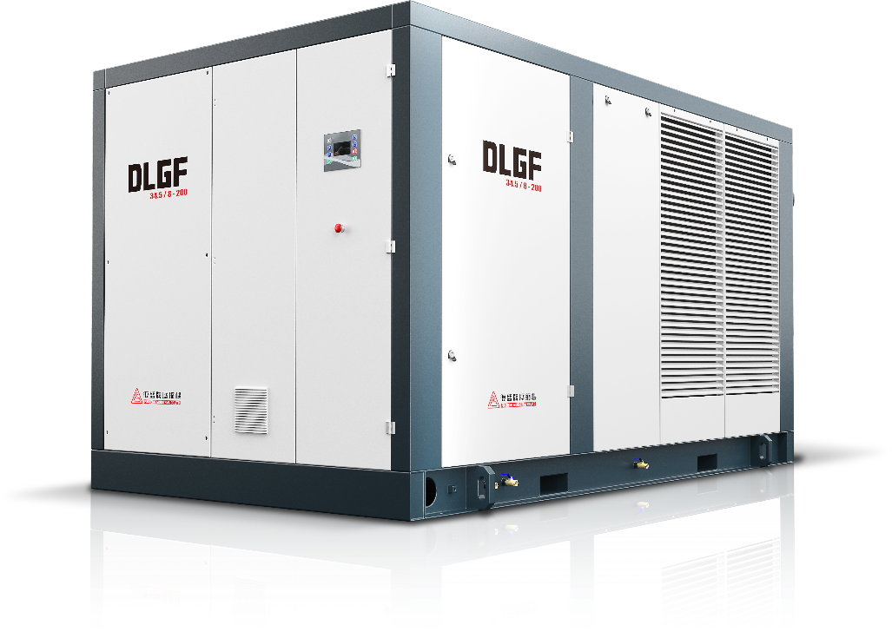

DLG（F）系列
矿用空压机
  气量范围：3.6~23.0 m³/min
  压力范围：0.8~1.2 MPa
  功率范围：132 ~250 kW

Slide 4
DLG（F）系列矿用空压机
技术参数：
型号 |  |  | DLGF23/8-132 | DLGF28.5/8-160 | DLGF34.5/8-200 | DLGF37.5/8-250 | DLG24/8-132 | DLG27/8-160 | DLG35/8-200 | DLG38/8-250
空压机组 | 排气量 | m3/min | 23 | 28.5 | 34.5 | 37.5 | 24 | 27 | 35 | 38
 | 排气压力 | Mpa | 0.8
 | 冷却方式 | —— | 风冷 |  |  |  | 水冷
 | 主机形式 | —— | 二级压缩 | 二级压缩 | 二级压缩 | 单级压缩 | 二级压缩 | 二级压缩 | 二级压缩 | 单级压缩
主电机 | 功率 | KW | 132 | 160 | 200 | 250 | 132 | 160 | 200 | 250
 | 电压 | V | 380
 | 绝缘等级 | —— | F级
 | 启动方式 | —— | Y-Δ 启动
外形尺寸 | 长 | mm | 3300 | 3300 | 3700 | 3520 | 3300 | 3300 | 3700 | 3520
 | 宽 | mm | 2000 | 2000 | 2100 | 2290 | 2000 | 2000 | 2100 | 2290
 | 高 | mm | 2000 | 2000 | 2100 | 2030 | 2000 | 2000 | 2100 | 2030
重量 |  | kg | 5050 | 5100 | 7000 | 6000 | 4650 | 4700 | 6500 | 6000
参考工况：绝对进气压力1bar，空气进气温度20°C。 可提供变频、工频二种控制方式

Slide 5
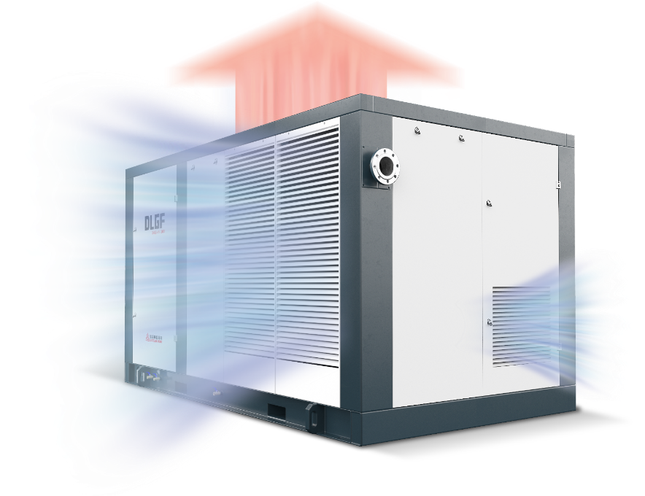
DLG（F）系列矿用空压机
产品特点：
高效集成的整体设计
  整体化结构：同时集多功能控制于一体，智能化，便捷化。控制系统集成式安装，无需现场组装。
  冷却系统：采用特殊的流道设计，主机进气端始终处于低温区，电机、电控箱处于良好散热状态；水冷机采用管壳式大容量设计，水走管内，气走管外，直通列管，最大限度减少结垢的肯能型，方便清洁。
  油气分离：双级油细分离器，确保压缩空气残油量更低，显著减少润滑油的消耗

Slide 6
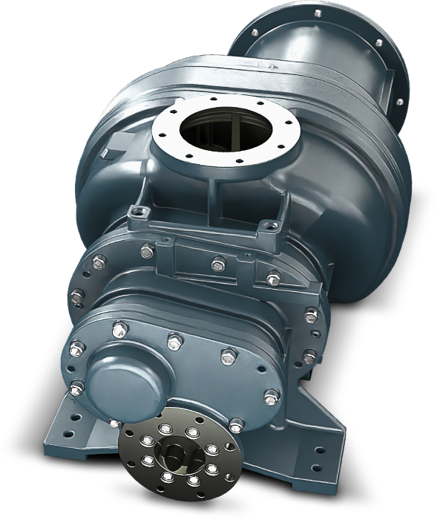
DLG（F）系列矿用空压机
产品特点
高能效主机
  一体高效：
  来自复盛德国全球研发中心，优化齿形，优化容积效率，能耗优化设计，提高低转速以及工况效率。
  节省空间：
  部分轴向进气设计，消除径向不平衡力，压缩过程更平衡。更好利用螺杆的有效长度，压缩效率更高。
  安全环保：
  延长主机及轴承寿命，更低的运行噪音。

Slide 7
DLG（F）系列矿用空压机
产品特点
高效的油气分离系统
  加大的油细分离器设计使油气分离面积更大，具备更好的过滤效果，也减少了油气分离过程中所产生的压降。
  油气桶盖采用了复盛专利的转轴设计，使更换油细分离芯的工作非常简便。
  双级油细分离芯，进一步加强油细分离的效果，使您获得的压缩空气残油量趋于完美，同时也显著减少润滑油的消耗。

Slide 8
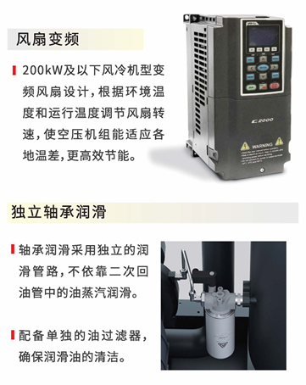
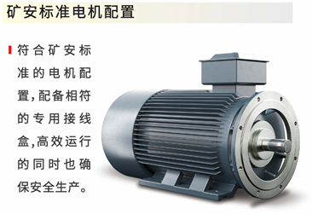
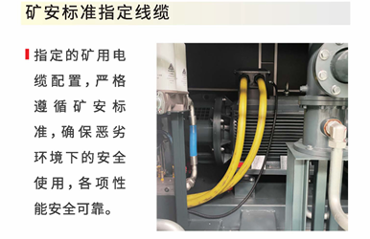
DLG（F）系列矿用空压机
产品特点

Slide 9
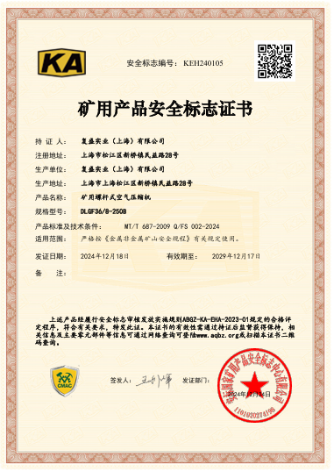
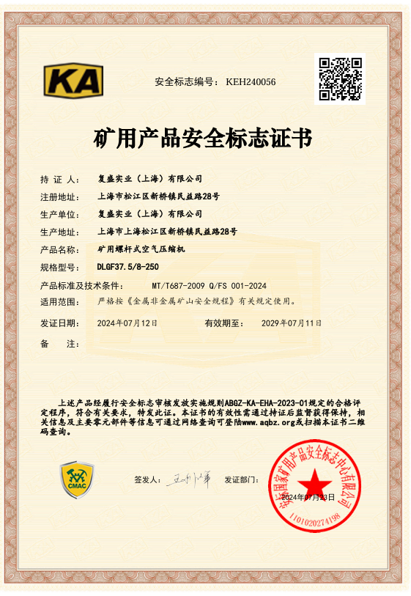
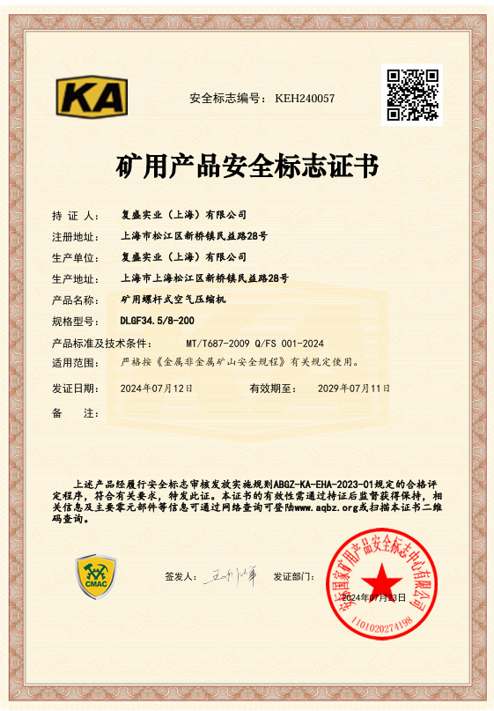
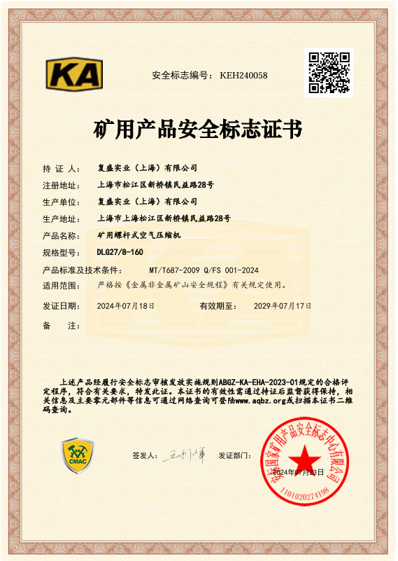
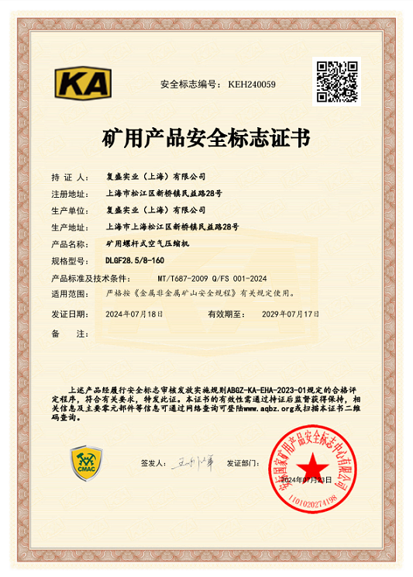

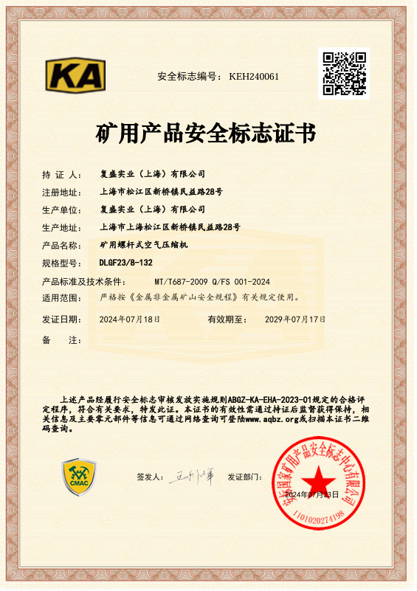

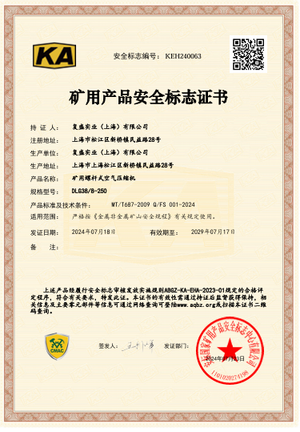
DLG（F）系列矿用空压机
产品特点
矿安认证是国家为保证非煤矿山企业安全生产而对其使用的设备和产品推行的一种强制认证。具体对空压机的要求有
具有矿安标准的电机，且主电机不带服务系数
用于风扇电机与主电机相连的电缆具有KA认证
水冷机型具备断水保护功能
整机需要取得KA矿安认证

Slide 10
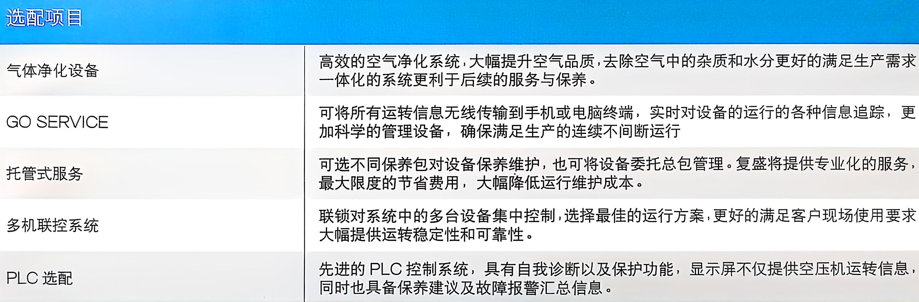
DLG（F）系列矿用空压机
产品选配：

Slide 11
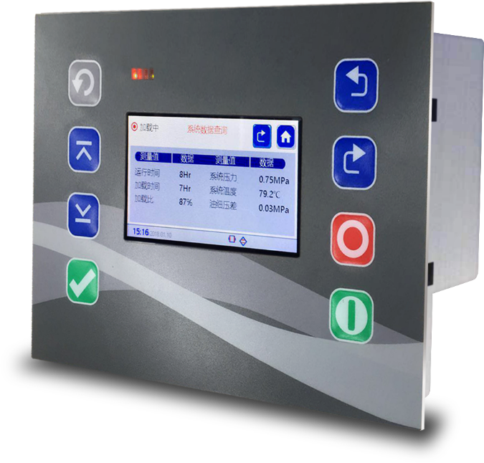
DLG（F）系列矿用空压机
智能控制：
FIT-S 智能控制系统
  真彩液晶屏，一目了然的人机交互界面。
  更卓越的抗干扰性能。
  远程开/关机功能。
  RS485通讯，最多可以顺序控制8台机组。
  主电机和风扇电机的电流监视器。
  支持多种语言，使用无国界限制。
  模块化设计，可扩展性更佳。
  配备CAN网络通讯接口。

Slide 12
DLG（F）系列矿用空压机
智能控制：
云端发射装置（可选）
  实现监控、故障诊断、维修保养的一体化。
  通过短信和电邮等方式，把空压站故障信息及运行状况及时发送给指定专业人员。

Slide 13
Thank You

